Slide 1
Повторение
Урок 54
Русский язык 1 класс

Slide 2
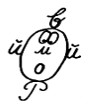
Из каких букв составлен человечек?

Slide 3
Из данных слогов выписать только слоги с буквой ю.
на мо рю лы ню
дю де да нё мя

Slide 4
Составь слова из слогов

Slide 5
Графический диктант
Спала кошка на крыше. Она сжала лапки. Села около кошки птичка. Не сиди близко, птичка, кошки очень хитры.
По Л. Н. Толстому

Slide 6
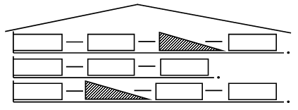
Проверим!

Slide 7
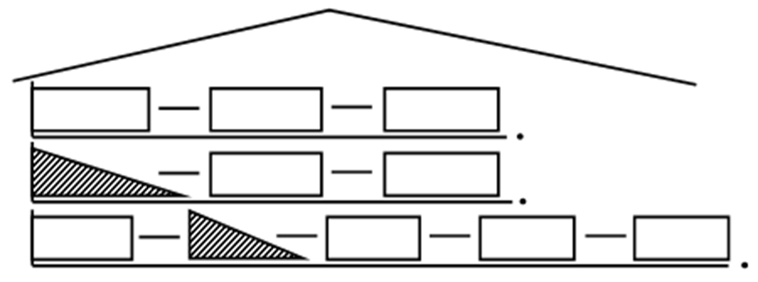
Составь свой текст
Используй слова: мама, мыла, Надя, дыня, Дима, Рома, лимон, ели, мармелад

